Slide 1
中考复习
七上第四单元与七下第一单元

Slide 2
三国两晋南北朝的政权分立与民族融合、隋唐繁荣与开放的时代
世界
西罗马帝
国灭亡
伊斯兰
教兴起
日本大化
改新开始
横跨亚、欧、非
三洲的阿拉伯帝
国形成
220年
魏国
建立
229年
三国
鼎立
局面
形成
266年
西晋
建立
316年
西晋
灭亡
317年
东晋
建立
420年
东晋
灭亡
476年
494年
孝文帝
迁都
洛阳
581
隋朝
建立
589年
隋朝
统一
7世纪初
618年
唐朝
建立
627年
645年
646年
755年
763年
8世纪
中期
907年
唐朝
灭亡
玄奘
西行
安史
之乱
中国

Slide 3
知识点1 知道赤壁之战和三国鼎立局面的形成
官渡之战 | 200年，曹操与袁绍在官渡进行决战，曹操歼灭袁军主力，为以后统一北方打下基础
赤壁之战 | 208年，曹操挥师南下，与孙刘联军在 对峙，孙刘联军以少胜多大败曹军。赤壁之战为 局面的形成奠定了基础
三国鼎立 | 形成 | 220年， 在洛阳称帝，国号魏；221年，刘备在成都称帝，国号汉，史称蜀汉；229年，孙权称帝， 建立。三国鼎立的局面形成
 | 意义 | 三国鼎立局面的形成是分裂割据走向逐步统一的过渡阶段都采取了一系列恢复和发展经济的措施，为西晋的统一创造了条件；改善了民族关系，促进了民族交融
赤壁
三国鼎立
曹丕
吴国

Slide 4
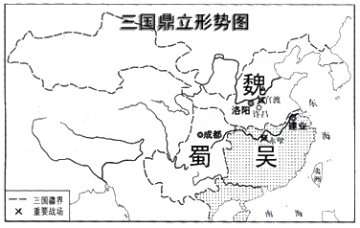
三国鼎立图

Slide 5
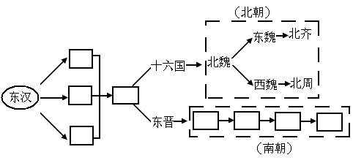
知识点2 知道两晋南北朝的更替，初步了解人口的南迁和江南地区的开发。通过北魏孝文帝改革，初步理解民族交往、交流、交融对中华民族发展的意义
魏
蜀
西晋
宋
齐
梁
陈
吴

Slide 6
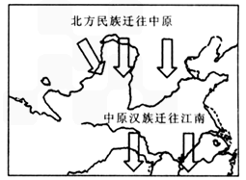
人口的南迁
路线 | 因素 | 影响
北方游牧民族的內迁 | 中原地区先进文化的吸引力 | 內迁的各族人民由从事畜牧业生产转变为从事农业生产，随着经济、文化的交流与融汇，以往的”胡“”汉“观念逐渐淡薄，促进了民族交融
北方人的 南迁 | 北方战乱，南方安定 | 给江南输送大量劳动力，带去中原先进的生产工具和生产技术，江南地区得到开发，经济迅速发展

Slide 7
江南地区的开发 | 原因 | 南方战乱相对较少，社会比较安定；北方人口南迁，个江南地区带去了劳动了和中原先进的生产工具和生产技术；南方自然条件优越
 | 表现 | 农业 | 大量荒地被开垦出来，耕地面积增加，兴修了很多水利工程；农业生产技术有了很大的改进，实行农业多种经营
 |  | 手工业 | 南方的手工业有了快速的进步，在缫丝、织布、制瓷、冶铸、造船、造纸、制盐等方面都有显著的发展
 |  | 商业 | 商业交流频繁，城市繁荣发展，南朝时的 时当时商业最为活跃的大都市
 | 影响 | 南方经济迅速发展，南方经济发展趋于平衡，为我国经济重心南移奠定基础
北魏孝文帝改革 | 背景 | 北魏统一北方；民族交融已成趋势
 | 措施 | （1）迁都：949年，迁都 。 （2）推行汉化措施：规定官员在朝廷中必须使用 ，禁用鲜卑语；以汉服代替鲜卑服；改鲜卑姓为 ；鼓励鲜卑贵族与汉人贵族联姻等。
 | 影响 | 促进了 ，增强了北魏的实力
北方地区民族交融 |  |  | 北方地区民族的交往、交流与交融，为中华民族的发展注入了新的活力，进一步丰富了中华民族的物质文化和精神文化，并为隋唐时期多民族国家的繁荣与发展奠定了基础
建康
洛阳
汉语
汉姓
民族交融

Slide 8
知识点3 知道祖冲之的数学成就，初步认识书法艺术。了解北方农业技术的成熟和农历。
数学 | 祖冲之是南北朝的一位杰出科学家，把 精确到小数点以后的第七位数字，这项成果领先世界近千年；与其子合著《缀术》；创制出当时最先进的历法《大明历》
书法 | （1）东汉以后，书法成为专门的艺术，钟繇和胡昭是曹魏时的书法名家，钟繇独创楷书书法。西晋设置书博士，教学生学习书法，规定用钟、胡书法作为标准书体。 （2）东晋的王羲之，其书法笔势“飘若浮云，矫若惊龙”，代表作《兰亭集序》被称为“天下第一书”，王羲之被后人誉为“ ”
农学 | 贾思勰，北朝著名农学家，撰写 ，这本书总结了农、林、牧、副、渔等方面的生产技术，强调农业生产要遵循自然规律，种植农作物必须因地制宜，不误农时；要改进生产技术和工具，提出多种经营和商品生产等思想。它是我国现存最早的一部完整的农书，突显了中国古代科学家以民生为本的务实精神，对后世农学发展有深远影响，在世界农学史上占有重要地位
圆周率
书圣
《齐民要术》

Slide 9
知识点4 知道隋朝的统一，了解科举取士制度的创建和大运河的开通；知道隋朝灭亡的原因
隋朝的统一：581年，杨坚建立隋朝，以长安为都城，杨坚就是隋文帝。589年，隋文帝灭掉陈朝，统一全国。隋的统一，结束了长期分裂的局面，顺应了统一多民族国家的历史发展大趋势。
科举取士制度
概念：采取分科考试的方式选拔官员
产生：隋文帝时，初步建立起通过 选拔人才的制度；隋炀帝时， 的创立，标志着科举制的正式确立。
发展：（1）唐太宗增加科举考试科目，鼓励士人报考，进士科逐渐成为最重要的科目；武则天扩大科举取士的人数，创立 ；唐玄宗任用高官主持考试，提高了科举考试的地位。
（2）宋朝增加科举取士名额，提高进士地位。（3）明朝八股取士，禁锢了思想。（4）科举制度在我国封建社会延续了约1300年，直到清朝末年才被废除。
考试
进士科
殿试制度

Slide 10
选官制度
影响：（1）科举制度的创立，是中国古代 的一大 变革，加强了皇帝在选官和用人上的权力，扩大了官吏选拔的范围，使有才学的人能够由此参政，促进了社会阶层的流动，同时也推动了 的发展。
（2）此后，科举制成为李超选拔官吏的主要制度，一直维持了约1300年。
教育

Slide 11
大运河的开通
隋炀帝
时间： 时，从605年起陆续开凿。
概况：（1）三点：以 为中心，北抵涿郡，南至 。
（2）四段：自北向南分为永济渠、通济渠、邗沟和江南河。
（3）五大水系：连接海河、黄河、淮河、长江和钱塘江五大水系
影响：开通的大运河贯通南北，对巩固统一，促进南北地区政治、经济和文化交流以及运河沿岸城市的发展，起了重要作用。
隋朝灭亡：隋炀帝好大喜功，不恤民力，纵情享乐，奢侈无度，营建一系列重大工程，屡次发动战争，致使民不聊生，社会矛盾激化，导致大规模的农民起义。618年，隋炀帝在江都被叛军杀死，隋朝灭亡。
洛阳
余杭

Slide 12
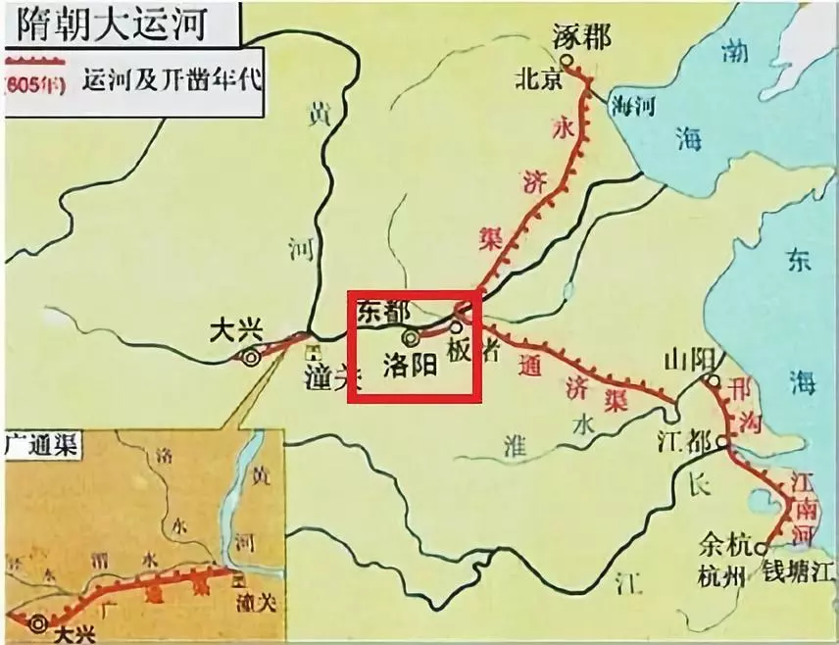
隋朝大运河图

Slide 13
知识点5 知道唐太宗和“贞观之治”，知道唐玄宗和“开元盛世”，初步认识唐朝兴盛的原因。
从“贞观之治”到“开元盛世”
唐朝的建立：618年，李渊称帝，建立唐朝，定都 。
唐太宗：626年，李世民即位，次年改年号为“贞观”，他就是唐太宗。
“贞观之治”
出现原因：唐太宗吸取隋朝速亡的历史教训，勤于政事，虚心纳谏，从善如流，大臣魏征敢于直言；广纳贤才，知人善任，如房玄龄、杜如晦等。
革新措施：（1）政治上，进一步完善 ，明确中央机构的职权及决策程序；制定法律，减省刑罚；增加科举考试科目，鼓励士人报考，进士科逐渐成为最重要的科目；严格考察各级官吏的政绩。
（2）经济上，减轻人民的劳役负担，鼓励发展农业生产。
长安
三省六部制

Slide 14


点击输入大标题
唐太宗
表现： 统治期间，政治比较清明，经济得到进一步发展，国力增强，文教昌盛，历史上称之为 。
“开元盛世”
措施：稳定政局，重用贤能；整顿吏治，裁减冗员；发展经济，改革税制；注重文教，编修经籍。
表现： 统治前期，政治稳定，经济繁荣，国库充盈，民众生活安定，唐朝的国力达到前所未有的强大，进入了鼎盛时期，历史上称为 。
唐朝兴盛的原因：（1）国家统一，社会稳定；统治者重视民生，勤于政事，虚心纳谏；
（2）轻徭薄赋，发展生产，社会经济繁荣；
（3）开明的民族政策使各民族之间和谐发展：
（4）对外实行开放和包容的政策
（5）魏晋南北朝时期江南地区的开发及隋朝的繁荣为其奠定了基础
“贞观之治”
唐太宗
开元盛世

Slide 15
知识点6 通过经济繁荣、开放的社会风气和唐诗的盛行，了解盛唐的社会气象。
盛唐气象
经济繁荣：（1）农业：垦田面积逐渐扩大，农业生产技术不断改进，发明并推广了
和筒车；重视兴修水利。（2）手工业：纺织业品种繁多，尤以丝织业工艺水平最高，其中蜀锦以色彩艳丽、纹饰精美冠于全国。陶瓷器生产水平很高，越窑的青瓷、邢窑的白瓷，
造型精美，色彩亮丽。造船业、矿冶业、造纸业等都颇具规模。（3）商业：商业繁荣，水陆交通发达，贸易往来频繁，出现了一些繁华的大都市。都城 规模宏伟，布局严整对称，街道宽敞整齐，商业繁荣，既是当时中国政治、经济和文化交往的中心，也是一座国际性的大都会。
社会风气：唐朝时期的社会风气比较开放，充满活力，人们多显示出一种昂扬进取、积极向上的精神风貌。当时的社会风气 ，人们的衣食住行等方面多受西北少数民族习俗的影响，刚健豪迈的尚武风气盛行一时。
曲辕犁
唐三彩
长安
兼容并包

Slide 16
点击输入大标题
唐诗：
概况：唐朝时中国历史上诗歌创作的黄金时期。唐诗题材丰富，风格多样，诗坛气象万千，名家辈出。
代表人物：李白的诗飘逸洒脱，充满想象力和感染力，具有浓郁的浪漫情怀，被誉为” “。
杜甫的诗风淳朴厚重，反映了历史的真情实况，故有“ 诗史 ”之称，被他誉为“诗圣”。白居易的诗直面社会现实，平易近人，通俗易懂。
诗仙

Slide 17
知识点7以文成公主入、鉴真东渡、玄奘西行等史实为例，说明唐代民族和睦与中外交流的发展。
唐代 民族 关系 | 民族政策 | 唐太宗实行开明的民族政策，被当时北方和西北地区的各族首领尊奉为“ ”
 | 文成公主 入藏 | 唐太宗时，吐蕃赞普 统一了青藏高原的各个部落，定都逻些。他仰慕中原文化，多次派使者到唐朝求婚。唐太宗同意将 嫁给他。文成公主入藏是，带去蔬菜种子、茶叶、丝绸、工艺品以及佛经、医药、历法、科学技术等方面的书籍。唐蕃和亲促进了吐蕃经济和社会的发展。
天可汗
松赞干布
文成公主

Slide 18
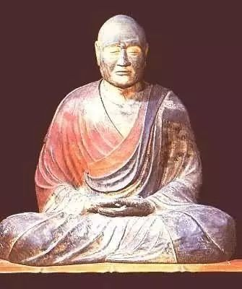
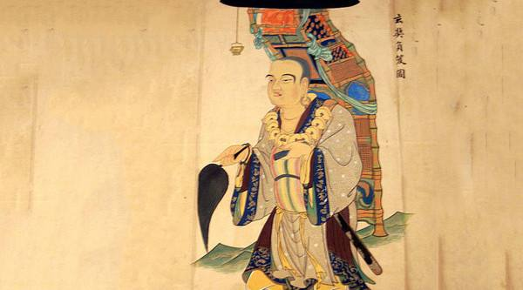
鉴真 玄奘

Slide 19
点击输入大标题
唐朝 中外 文化 交流 | 遣唐使 | 为了学习中国的先进文化，日本派遣使节到中国，当时称为 。他们吧唐朝先进的制度、天文历法、文字、典籍、书法艺术、建筑技术等传回日本，对日本社会的发展产生了深远的影响，如大化改新，就是日本受中国唐朝制度文化影响而进行的一场著名的改革
 | 鉴真东渡 | 在唐朝与日本的文化交流中，最具影响的人物是 。他受日本僧人的邀请，六次东渡日本。他在日本传授佛经，还传播中国的医药、文学、书法、建筑、绘画等，为中日文化交流作出了卓越贡献
 | 玄奘西行 | 贞观初年，高僧 西行前往天竺取经，他遍访天竺名寺，研习佛法，携带的大量佛经回到长安。此后主持译经工作，为中国佛教的发展作出重大贡献。根据他的口述，有弟子记录成书的 ，是研究中外交流史的珍贵文献
遣唐使
点击输入正文
鉴真
玄奘
《大唐西域记》

Slide 20
知识点8 知道“安史之乱”导致唐朝由盛转衰；知道唐朝灭亡后五代十国的局面。
安史之乱 | 755年，安禄山和部件史思明发动叛乱，史称 ，763年叛乱被平定。唐朝的国势从此由盛转衰，各种矛盾越来越尖锐。唐朝的中央权力衰微，安史旧将和内地节度使权势加大，形成 的局面
唐朝灭亡 | 黄巢起义的农民起义，给唐朝统治以致命的打击。907年， 建立后梁政权，唐朝灭亡。
五代十国 | 是唐末以来藩镇割据局面的延续。五代十国时期，虽然政权分立，但长期政治统一的历史影响和各地经济发展的密切联系，是统一始终是一个客观存在的必然趋势。
安史之乱
藩镇割据
朱温

Slide 21
素养提升
时空观念
科举取士制度的兴衰
明清八股取士禁锢了人民的思想，使其成为黄帝旨意的顺从者
宋朝改革和发展了科举制度，增加科举取士名额，提高进士地位
清末1905科举制度被废除
隋炀帝时，进士科创立，标志着科举制的正式确立
隋朝建立 唐朝完善 宋朝发展 明朝僵化 清末废除
唐太宗：增加科举考试科目，鼓励士人报考，进士科逐渐成为最重要的科目
武则天：大力发展科举制度，创立殿试
唐玄宗：开元年间，力求以才学选官

Slide 22
家国情怀
唐朝中外文化交流的特点及启示
（1）交流具有双重性：一方面，唐朝的政治、经济、文化对日本等产生了巨大的影响；另一方面，唐朝也在频繁的对外经济文化交流中成为一个开放的国家，进一步促进自身经济文化的发展。
(2)启示：要加强对外开放与交流，学习先进文明；要有博大的胸襟，开拓进取，不断创新；重视人才，科教兴国；实行开饭的对外政策和开明的民族政策。

Slide 23
中考训练题
D
1、下表所示史料共同反映了三国时期东吴（ ）
出处 | 内容
《吴书●鲁肃传》 | 孙吴“沃野万里，士民殷富。”
《吴都赋》 | 建康（今南京）“富中之甿，货殖之选，乘时射利，财丰巨万；”东吴之地“其四野则畛畷无数，膏腴兼备。。。。。。。国税再熟之稻，乡贡八蚕之绵”。
《吴书●钟离牧传》 | 钟离牧有田二十亩，年获六十斛米，平均每亩可达三斛。
A、经济重心开始南移 B、海外贸易发展迅速
C、农耕技术全国领先 D、经济的开发和发展

Slide 24
单击此处添加标题
2、“（魏孝文帝）雅好读书，手不释卷。《五经》之义，览之便讲┅┉史传百家，无不该涉。善谈《庄》《老》，尤精释义。┅┉有大文笔，马上口授，及其成也，不改一字。“材料突出说明魏孝文帝 （ ）
A、重视汉族文化 B、注重学以致用
C、锐意改革旧俗 D、潜心文学创作
3、隋唐时期，科举制度下的考生可以自由报考，而且“取士不问家世”“一切以程文为去留”。材料主要体现出科举制的特点是（ ）
A、注重门第家世 B、取士方式多样
C、关注道德品质 D、公开公平竞争
A
D

Slide 25
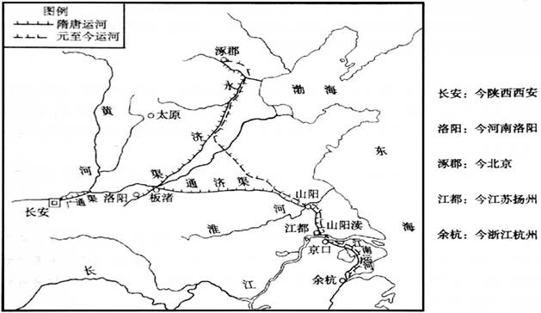
点击输入大标题
A
4、解读右图，当时大运河的修建和利用 （ ）
A、 沟通了南北并巩固了统一
B、完成了经济重心的南移
C、实现了海上贸易被漕运取代
D、解除了长安遭受的军事威胁
军事重镇
向东用兵
运军粮之用
政治中心
唐中叶后，
成为经济命脉

Slide 26
点击输入大标题
5、文献与考古表明，唐代中后期，“波斯锦”“胡锦”“番锦”通过丝绸之路，不断输入中国，内地也生产“胡式锦”。这表明（ ）
A、外来文化主导唐代社会生活 B、唐代采取了开明的民族政策
C、外来的丝织技术超过了唐朝 D、中外文化交流互动日益深入
6、“从汉族地区来的文成公主，带来的各种牲畜共有五千五百种，使西藏的乳酪酥油从此年年丰收。”材料表明文成公主入藏（ ）
A、使西藏地区摆脱了贫困 B、促进了西藏经济的发展
C、是畜牧业在西藏地区兴起 D、推动了西藏文化的繁荣
D
B

